Slide 1
网站变更监控自动报告
东方财富-首页
2026-04-20 19:47:50

Slide 2
分析结论
1. **近期活跃度较低**：过去7天内仅有一次数据变更（5次修改），整体变动频率不高，可能处于业务平稳期或维护阶段。
2. **用户关注点集中**：近30天最常访问的记录为“东方财富移动客户端及产品介绍”（3次），说明该内容近期受到重点关注，可能与产品推广或用户需求相关。
3. **数据总量有限**：总变更次数为5次，整体数据规模较小，建议结合更长时间维度或更多指标进行深入分析。

Slide 3
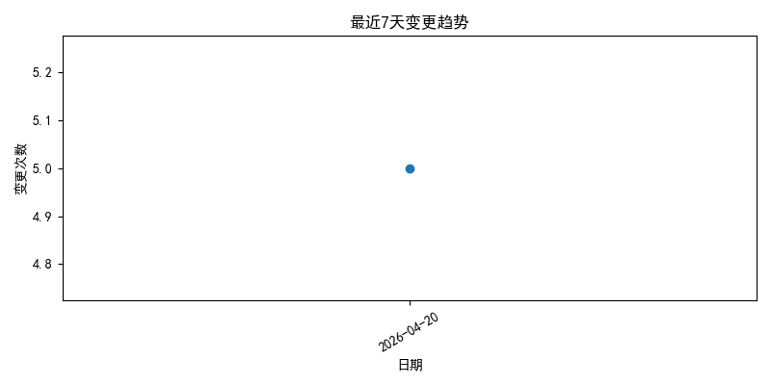
source_41_20260420_194749_trend.png

Slide 4

source_41_20260420_194749_cumulative.png

Slide 5
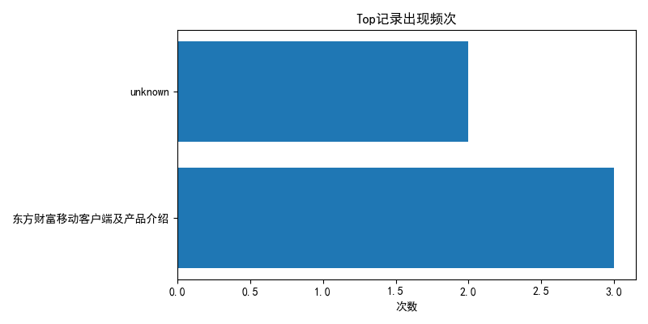
source_41_20260420_194749_top.png

